Slide 1
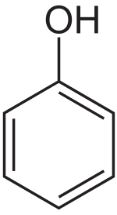
Fenoly
Deriváty uhlovodíků, které obsahují hydroxylovou skupinu vázanou na benzenové jádro

Slide 2
vlastnosti
VIDEO
Bezbarvá krystalická látka
Na vzduchu tmavne
Má leptavé účinky

Slide 3
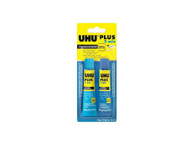
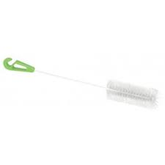
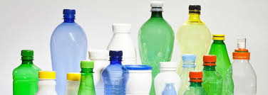
Využití fenolu
Barvy, lepidla
Plasty a syntetická vlákna
FENOLFTALEINOVÝ
INDIKÁTOR

